Slide 1
零基础动手学Python
动手搭建Python开发环境
授课老师：查永春

Slide 2
目录
01
安装Python解释器
02
安装Jupyter notebook
03
小结

Slide 3
01
安装Python

Slide 4
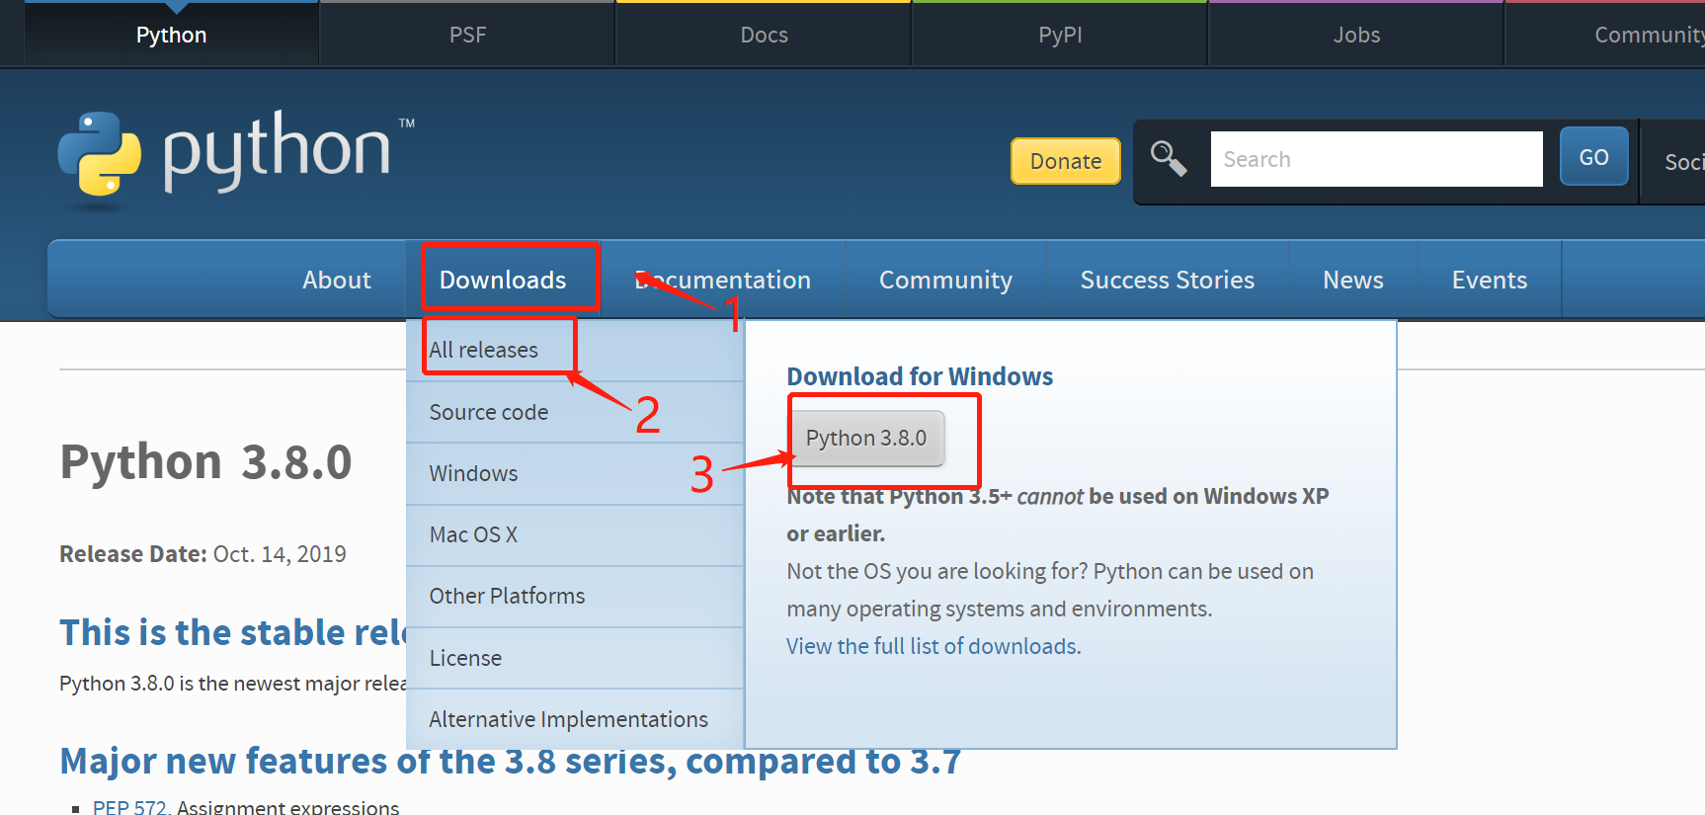
安装Python
选择版本并下载：https://www.python.org/

Slide 5
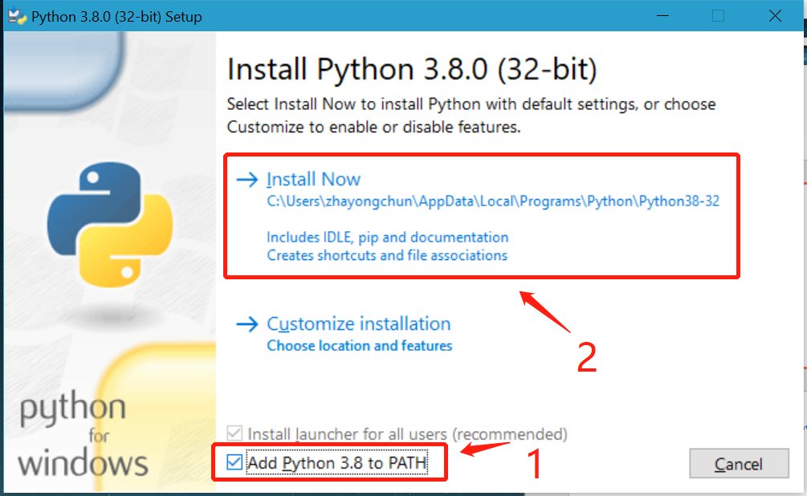
安装Python
运行安装

Slide 6
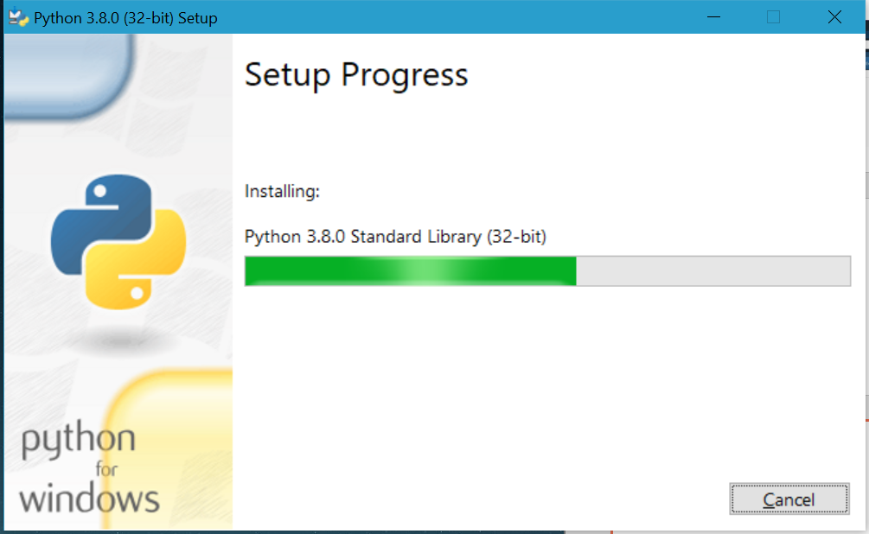
安装Python
等待安装完成

Slide 7
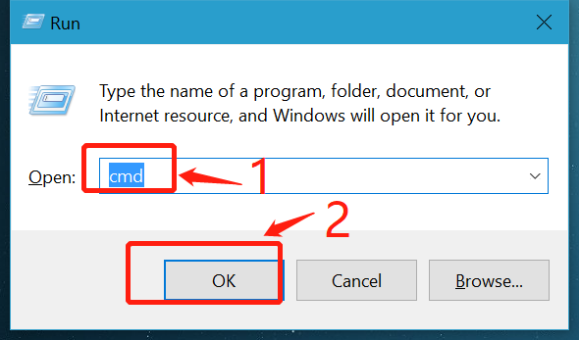
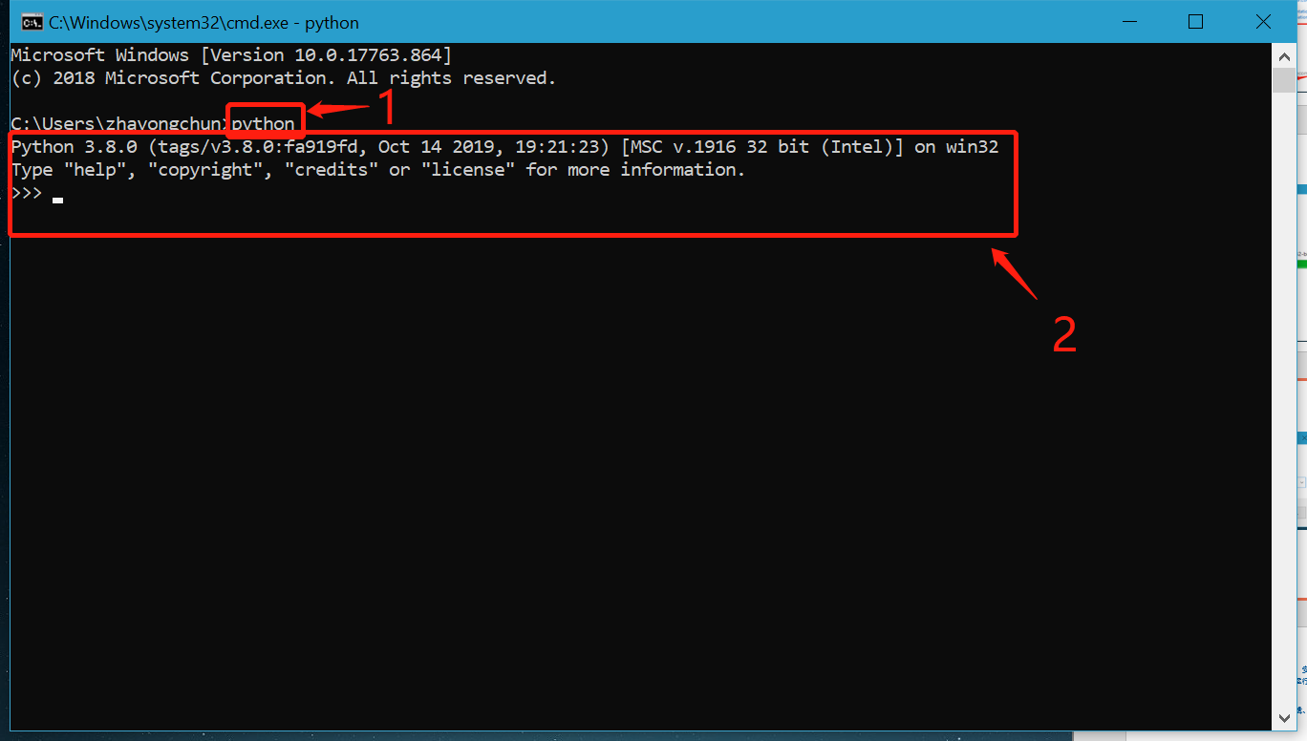
安装Python
检验安装是否完成

Slide 8
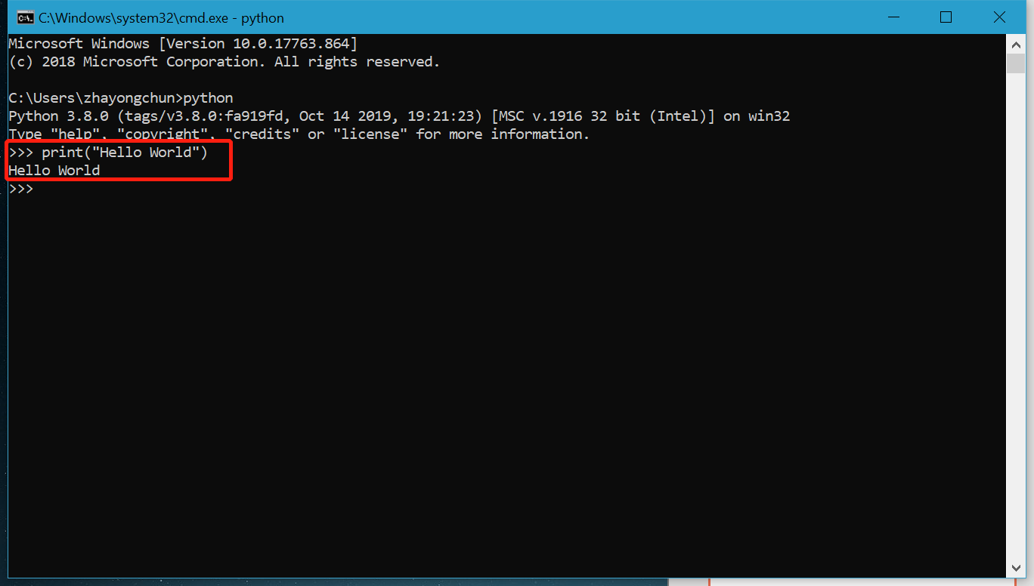
安装Python
进入Python的世界：Hello World

Slide 9
02
安装Jupyter Notebook

Slide 10
安装Jupyter
交互式命令环境：Ipython与Jupyter notebook
Python包管理工具：pip

Slide 11
安装Jupyter
查看pip工具：pip

Slide 12
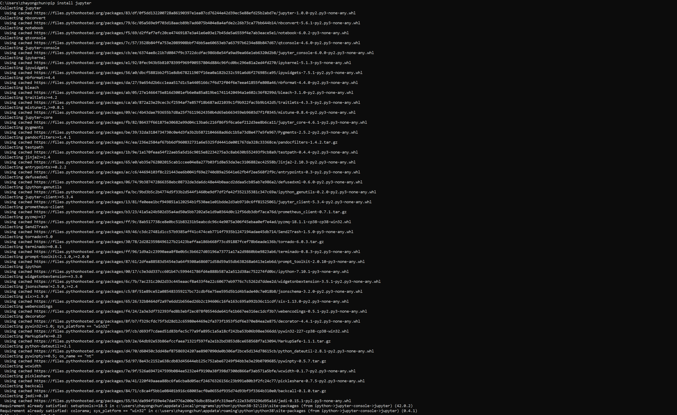
安装Jupyter
安装Jupyter Notebook：pip install jupyter
如果报错，尝试更新setuptools：pip install setuptools --upgrade
卸载方式：pip uninstall jupyter

Slide 13
安装Jupyter
启动jupyter：jupyter notebook

Slide 14
03
小结

Slide 15
小结
安装Python
安装Jupyter

Slide 16
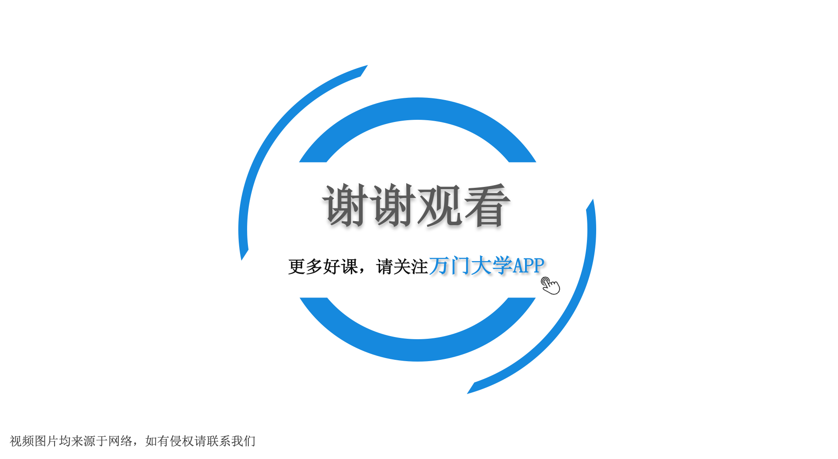

感谢聆听 批评指导
GENERAL EDUCATION TEACHING COURSEWARE

